Slide 1
1.2 矩阵的运算
背景：矩阵之所以有用，不在于把一组数能排成矩形数表，而在于能进行有实际意义的运算.

Slide 2
一、矩阵的加法
定义（同型矩阵、矩阵相等）
如果两个矩阵 满足：
（1）是同型矩阵，即 ；
（2）对应位置的元素都相等，即
,
则称矩阵 和矩阵 相等，记作 .

Slide 3
例1 已知 ，且 ，
求 .
解：

Slide 4
定义
若 , 则称矩阵
…
…
…
…
…
…
为 与 的和，
记作 .
注意: 只有同型矩阵才能进行加法运算.

Slide 5
矩阵加法的运算规律
（1）加法交换律： ;
（2）加法结合律： ;
（3）存在零矩阵： ;
（4）存在负矩阵： ;
…
…
称为矩阵 的负矩阵
…
…
…
…
矩阵的减法： .

Slide 6
例2 设 ，求矩阵 ，其中
解：
（两边都加上 ）
注：
矩阵可以像数一样移项.

Slide 7
二、矩阵的数乘
定义
设矩阵 ， 为任意实数，则定义
为数 与矩阵 的数乘，
…
…
.
…
…
…
…

Slide 8
数乘运算的运算规律
（设 为 矩阵， 为数）
（1）数与矩阵的结合律： ；
（2）矩阵对数的分配律： ；
（3）数对矩阵的分配律： ；
（4）数 与矩阵乘积满足： .
矩阵加法运算与数乘运算统称为矩阵的线性运算.

Slide 9
例3 已知 ，
求满足关系式 的矩阵 .
解：
.

Slide 10
三、矩阵的乘法
引例
已知 与 ，
求 到 的关系式.
解：
代入得到

Slide 12
定义
设 与 ， 与 的乘积定义为
…
…
…
…
…
…
其中
…
…
…

Slide 13

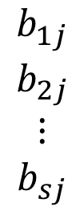

注：
（1）条件
左矩阵 的列数等于右矩阵 的行数；
（2）结果
左行右列——左矩阵 的行数决定乘积 的行数；
右矩阵 的列数决定乘积 的列数；
（3）方法
左行右列法——矩阵乘积 的元素
等于左矩阵 的第 行与右矩阵 的第 列对应元素乘积的和.
$$\begin{matrix}\begin{matrix}b_{1j} \\ b_{2j}\end{matrix} \\ \begin{matrix}⋮ \\ b_{sj}\end{matrix}\end{matrix}$$
$$\begin{matrix}\begin{matrix}a_{i1} & a_{i2}\end{matrix} & \begin{matrix}⋯ & a_{is}\end{matrix}\end{matrix}$$
=
$$c_{ij}$$

Slide 14
例4
设
求
解:
;
没有意义.

Slide 15
例5
设
求
解:
;
;
.

Slide 16
矩阵相乘不满足的运算规律
（1）无交换律： ;
（2）无消去律： ;
（3）若
或 .
特殊的，如果 ， 我们称为 和 是可交换矩阵.
如

Slide 17
矩阵相乘满足的运算规律
（假定所有运算可行， 是矩阵， ）
（1） 乘法的结合律： ；
（2） 数乘结合律： ；
（3） 左乘分配律： ；
右乘分配律： ；
（4） ；
（5） .

Slide 18
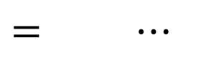

定义（方阵的幂）
设A为n阶方阵，定义
$$A^{2}=AA, ⋯$$
$= ⋯$
其中 为正整数.
注:
一般矩阵的幂无意义，除了方阵.
性质
（1） ;
（2） ;
称为指数律

Slide 19
注：
（1）
…
…
…
…
（2）
（3）
若 与 可交换（即 ），则以上这些不等式都变成等式.

Slide 20
定义（方阵的多项式）
…
设 为 的 次多项式，
为 阶矩阵，称
…
为矩阵 的 次多项式.
性质
设有多项式 f(x), g(x), A, B 为 n 阶方阵，则
f(A) g(A) = g(A) f(A).
注： 一般
f(A) f(B) = f(B) f(A).

Slide 21






如，
$$\left(A−I\right)\left(2A+I\right)=(2A+I)(A−I)$$
$$\left(A−I\right)\left(B−I\right)≠(B−I)(A−I)$$
注： 一般
$${(A+B)}^{2}≠A^{2}+2AB+B^{2}$$
$$\left(A+B\right)\left(A−B\right)≠A^{2}−B^{2}$$
等等
但是
$${(A+I)}^{2}=A^{2}+2A+I$$
$$\left(A+I\right)\left(A−I\right)=A^{2}−I$$
等等

Slide 22
例6
设
，计算
解:
，
，
.
结论：对角矩阵的幂等于原对角线元素的同次幂的对角矩阵.

Slide 23
解:
例7 设

Slide 24
…

Slide 25
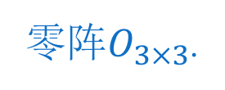
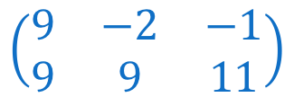
练习：
1、 ,计算 .
$$\left(\begin{matrix}9 & −2 & −1 \\ 9 & 9 & 11\end{matrix}\right)$$
可以计算吗？为什么？
不可以, B的列数不等于A的行数.
2、设 ,而 为正整数，求 .
零阵$O_{3×3}$.

Slide 26
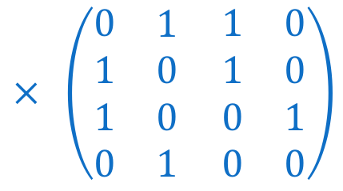
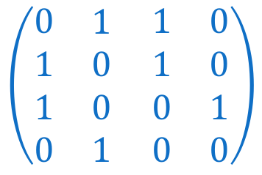
思考：把下图四个城市之间的高铁线路用矩阵表示出来.
从城市 到城市 有高铁
从城市 到城市 无高铁
并用矩阵乘法表示出
从城市
经过一次中转到城市 的单向高铁线路.
$$\left(\begin{matrix}\begin{aligned}0 \\ 1 \\ 1 \\ 0\end{aligned} & \begin{aligned}1 \\ 0 \\ 0 \\ 1\end{aligned}\end{matrix} \begin{matrix}\begin{aligned}1 \\ 1 \\ 0 \\ 0\end{aligned} & \begin{aligned}0 \\ 0 \\ 1 \\ 0\end{aligned}\end{matrix}\right)$$
$$× \left(\begin{matrix}\begin{aligned}0 \\ 1 \\ 1 \\ 0\end{aligned} & \begin{aligned}1 \\ 0 \\ 0 \\ 1\end{aligned}\end{matrix} \begin{matrix}\begin{aligned}1 \\ 1 \\ 0 \\ 0\end{aligned} & \begin{aligned}0 \\ 0 \\ 1 \\ 0\end{aligned}\end{matrix}\right)$$

Slide 27
四、矩阵的转置
…
…
定义
把一个 矩阵 行列互换，
…
…
…
…
…
…
称为 的转置矩阵，记作
(或 ).
得一个 矩阵 ,
…
…
…
…

Slide 28
运算规律
（假定所有运算合法， 是同阶矩阵， ）
（1） ;
（2） ;
（3） ;
（4） .
一般地
…
…

Slide 29
例8
已知
求
解：
，
;
.

Slide 30
定义（对称矩阵）
设 为 阶方阵，若 ，即 ，
那么 称为对称矩阵.
如
特点： 以主对角线为对称轴的对应元素相等.

Slide 31
定义（反对称矩阵）
设 为 阶方阵，若 ， 即 ，
那么 称为反对称矩阵.
如
特点： 主对角线上的元素为0,其它关于主对角线对称的元素互为相反数.

Slide 32
注： 两个同阶的（反）对称矩阵的和还是（反）对称矩阵,
（反）对称矩阵的数乘也是（反）对称矩阵.
但两个（反）对称矩阵的乘积不一定是（反）对称矩阵.
如，

Slide 33
对任意矩阵 A，AA^{T} 和 A^{T}A 都是对称矩阵.
例9 设 均为 阶对称阵，则
对称 .
证： ⇐
A,B对称
AB对称
⇒
注：

Slide 34
例10 设 是方阵，
（1）验证： 是对称阵； 是反对称阵.
（2）证明：任何方阵都可以表示成一个对称阵和一个反对称的和.
证明：
（1）
是对称阵，
是反对称阵；
（2）
对称阵
反对称阵

Slide 35
四、小结
矩阵加法——同型、对应元素相加，
即 ；
矩阵数乘——矩阵中所有元素都乘这个常数，
即 ；
乘法运算——
…
满足规律——结合律（乘法、数乘），
分配律（左乘、右乘）
不满足规律——交换律、消去律

Slide 36
方阵的幂——
行列互换，
转置运算——
对称矩阵——
反对称矩阵——

